Slide 1
القديس
مار أفرام السرياني

Slide 2
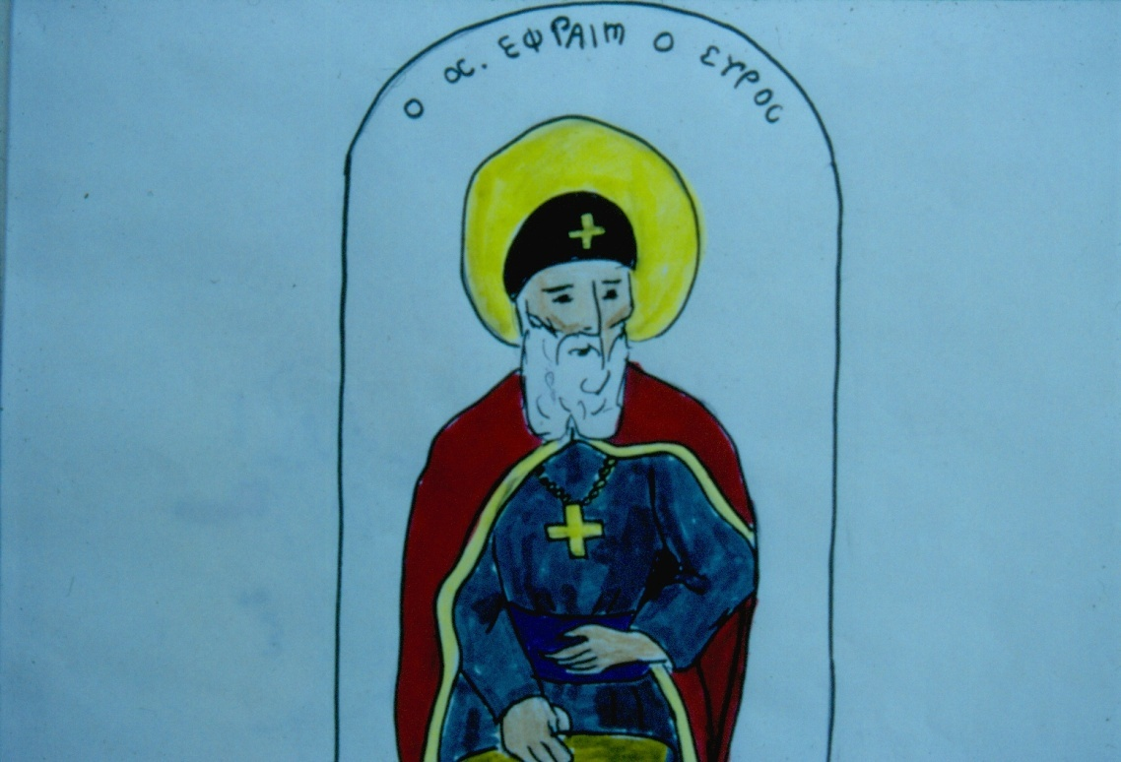
في مطلع القرن الرابع كانت هناك مدينة جميلة تدعى نصيبين تقع في شمال شرق سوريا . كان أهلها يعيشون من الرعي والزراعة

Slide 3
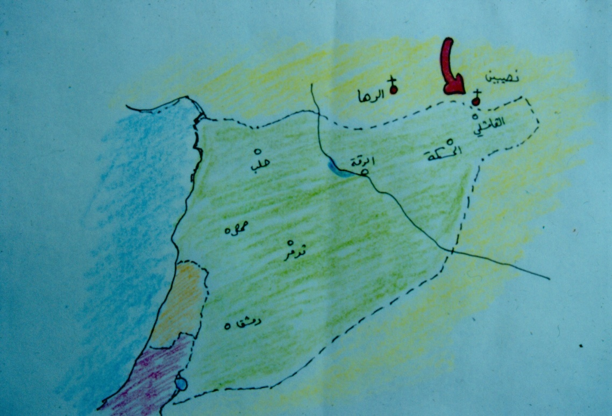
كانت نصيبين مدينة هامة مسيحية كثر فيها الرهبان والنساك.
في هذه المدينة ولد أفرام

Slide 4
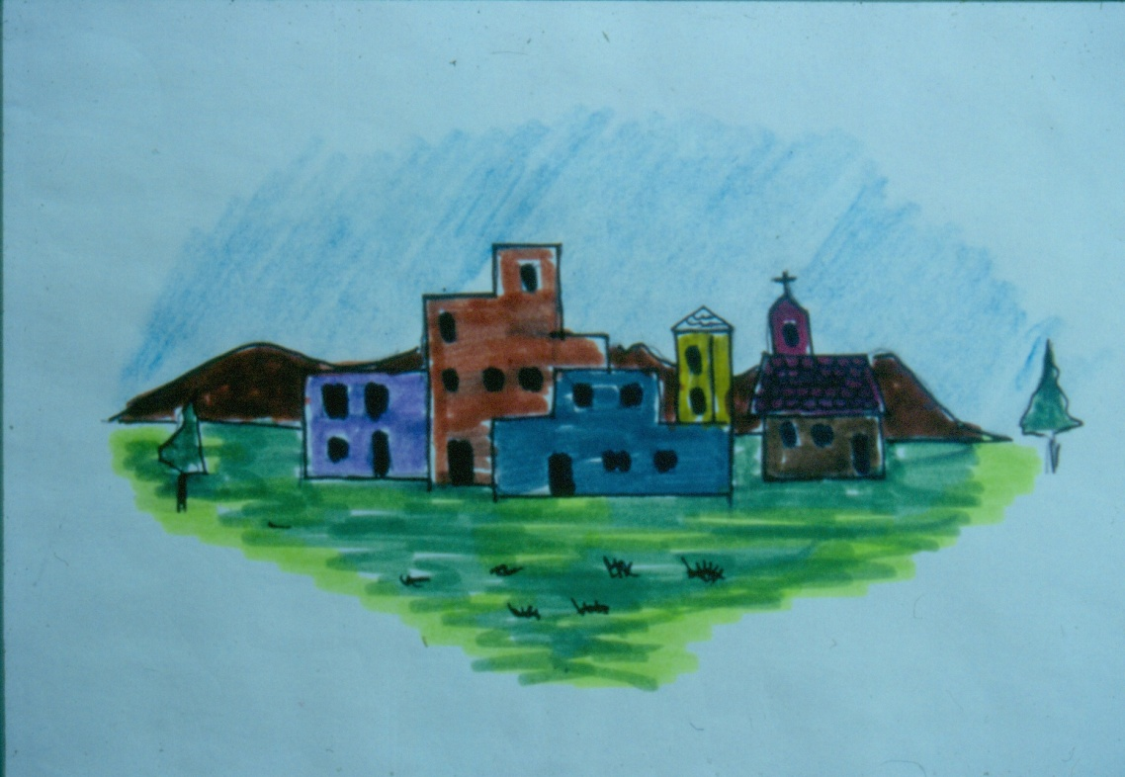
تربى وترعرع افرام في كنف والديه الطيبين اللذان حاولا أن يزرعا فيه بذور الفضيلة والتقوى حتى أصبح فتيا ,

Slide 5
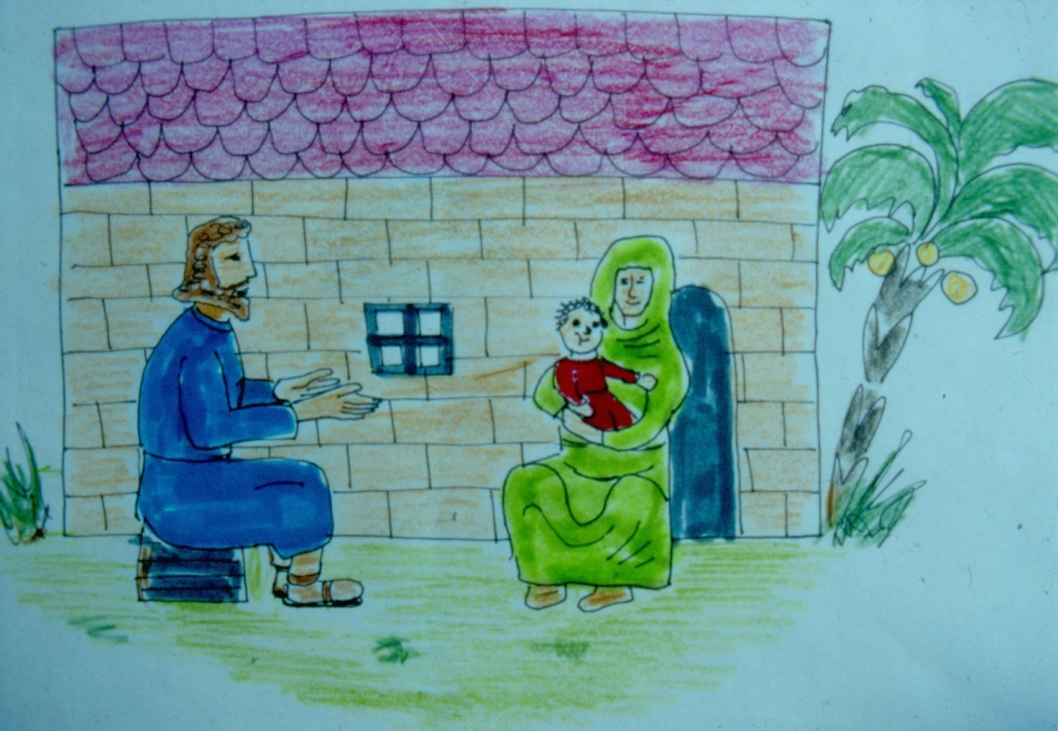
في حداثته لم يميزه شيئا عن الآخرين حتى في تقواه ’ ولكن عندما كان شابا كان شقيا جدا

Slide 6
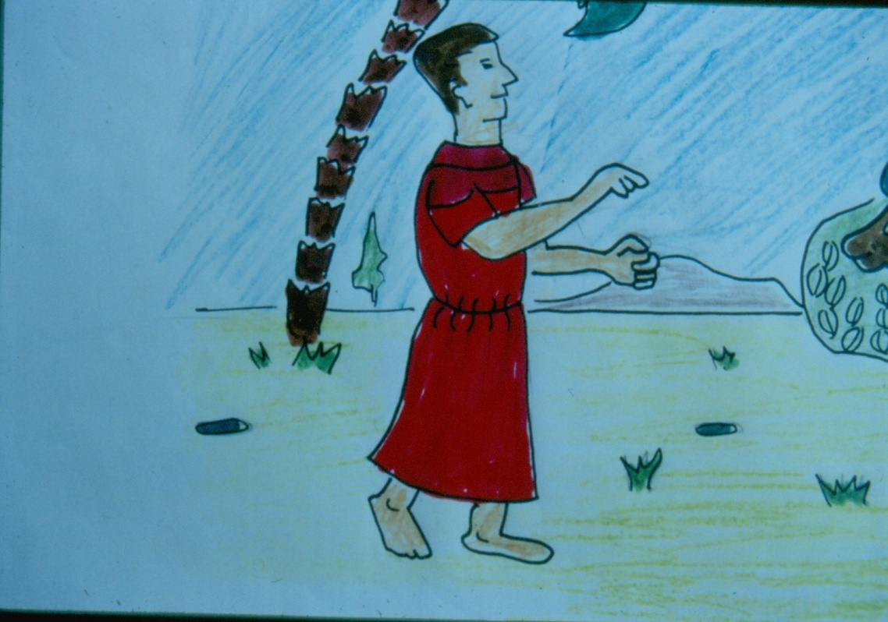
ففي أحد الأيام وبينما هو في أرض والده يزرعها , دخلت بقرة الى الحقل وأخذت تأكل من العشب ولما رآها افرام اتجه نحوها خلسة وبهدوء

Slide 7
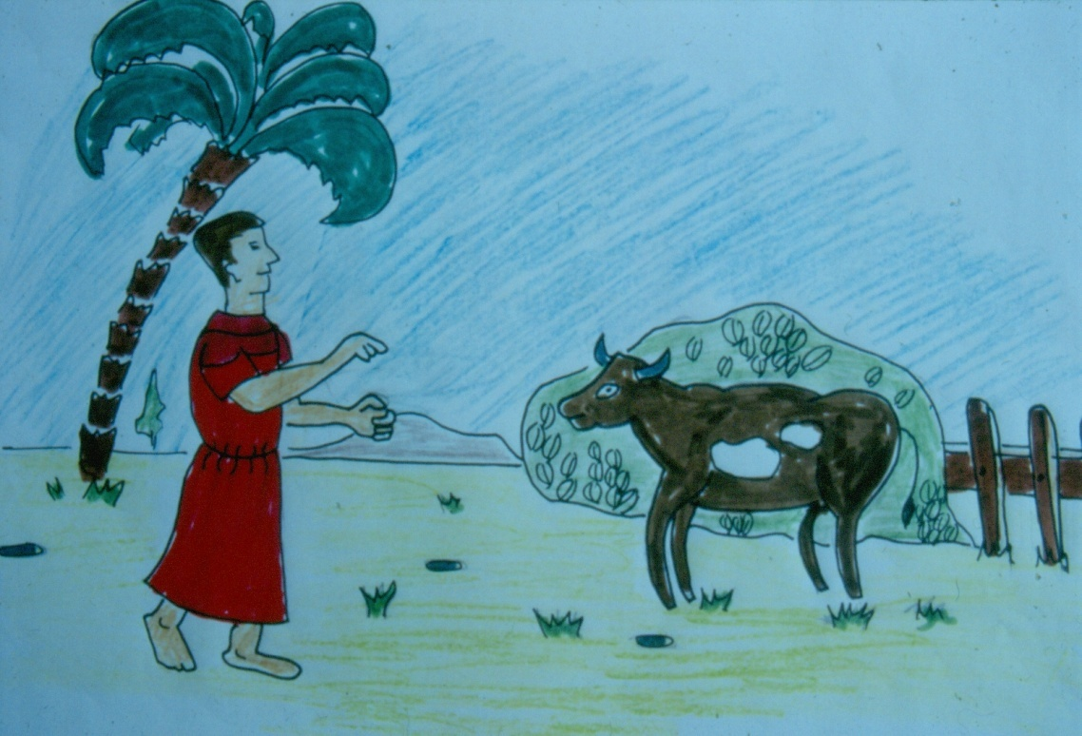
ثم انقض عليها وصار يطاردها ويضربها رغبة منه في التسلية بدلا من أن يخرجها بهدوء من الحقل ويعيدها لصحبها,,, يا للبقرة المسكينة لقد هربت منه وغابت عن الأنظار وتاهت في الغابة

Slide 8
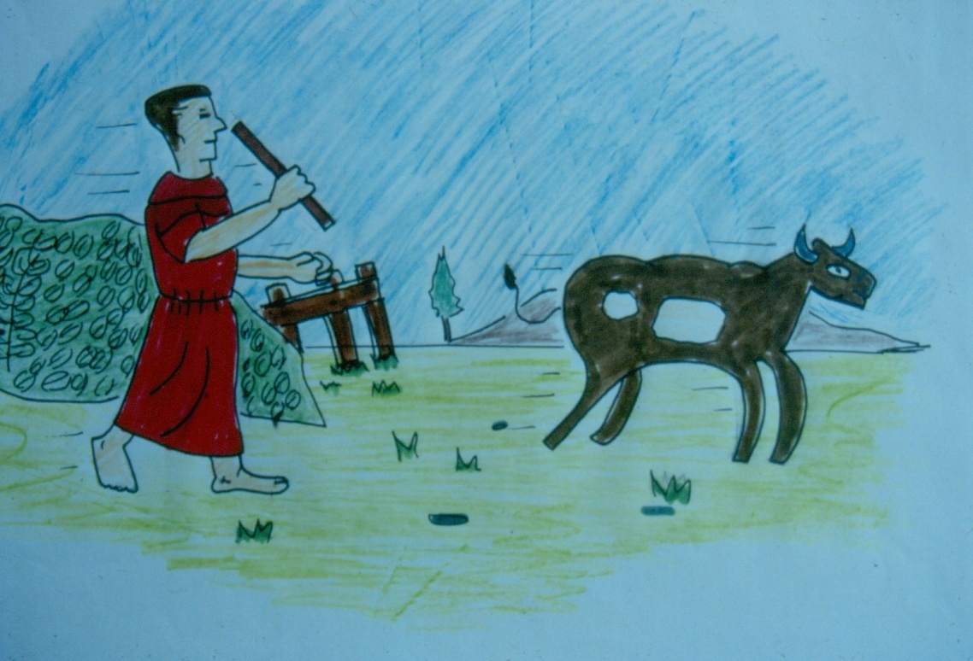
وعندما جاء الرجل الفقير صاحب البقرة ليسأل عن بقرته. عفوا أيها الفتى هل شاهدت بقرتي فوبخه أفرام وأهانه وطرده وقال له أخرج من هنا أيها المحتال والا سأضربك . لقد أرسلت بقرتك لتأكل من عشب أرضنا اذا رأيتك ثانية سأريك . وعاد الرجل المسكين مكسور الخاطر فعلى الرغم من ضياع بقرته تحمل من أفرام الأهانة.

Slide 9
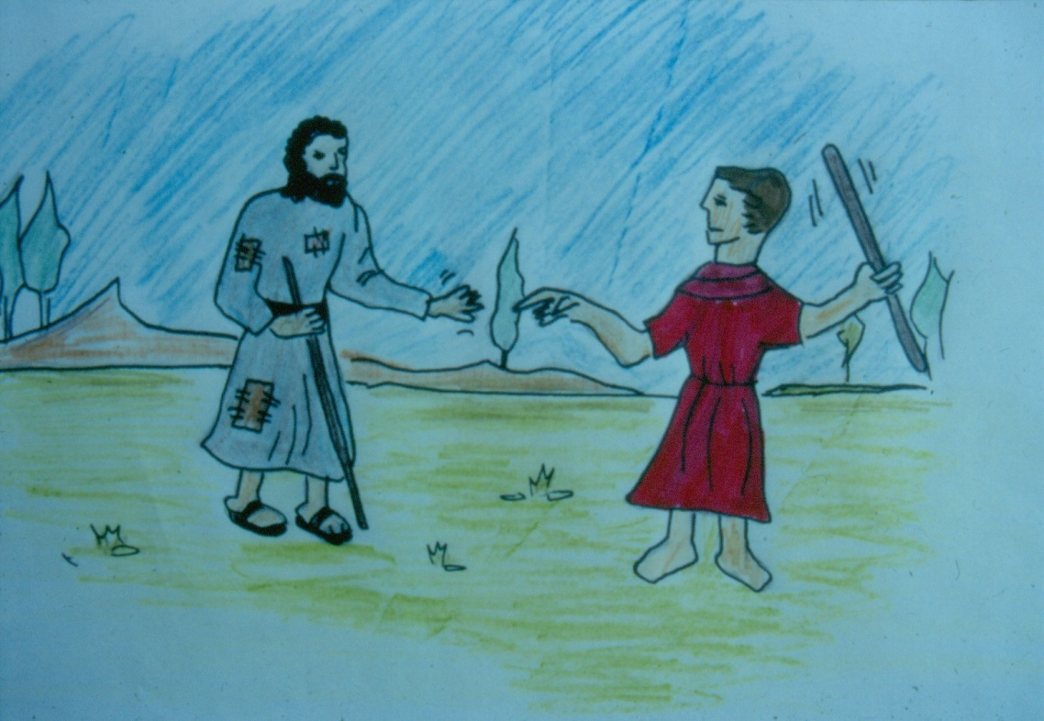
ومرت الأيام وضاعت بقرة أحد رعاة المدينة فاتهم صاحبها أفرام بسرقة البقرة وراح يدور بين الناس يخبرهم . لقد شاهدت اأرام وهو يسرق بقرتي انه سارق. ولكن هذا الراعي كان يكذب.

Slide 10
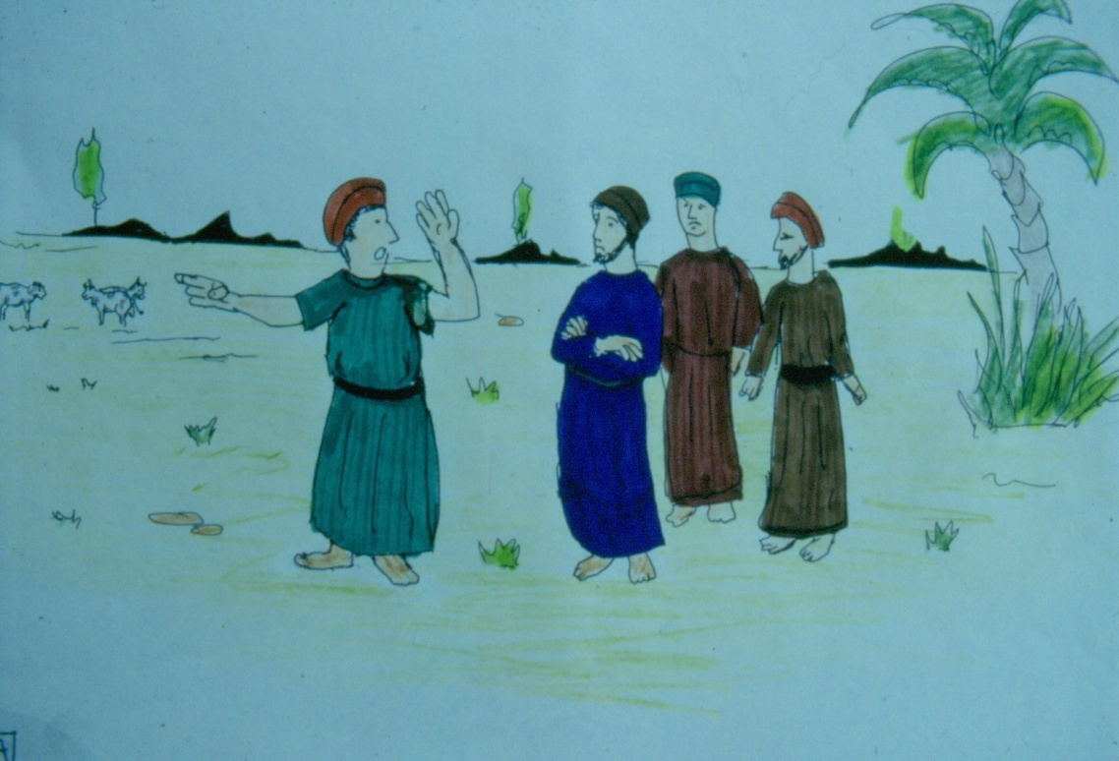
علم القاضي بموضوع البقرة وأمر أن يوضع افرام في السجن حيث أمضى أياما طويلة كئيبة وحزينة فهو يعلم انه بريء

Slide 11
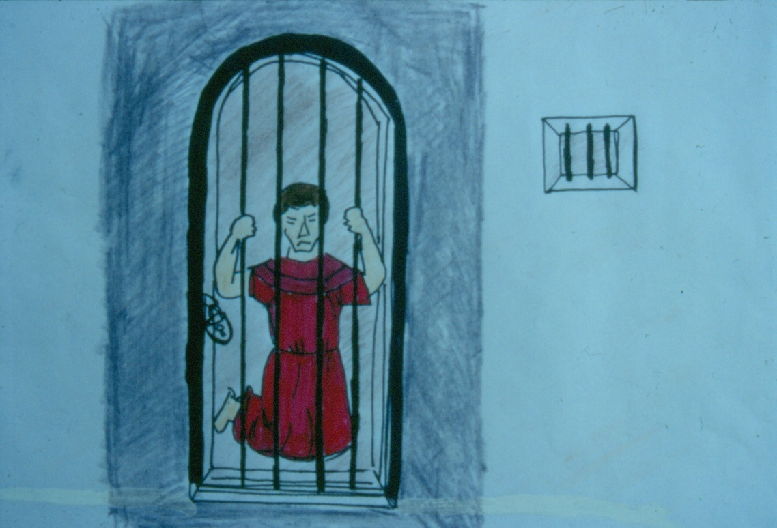
وصار يصلي الى الله ” يا رب ساعدني وأظهر الحق فاني سأنذر نفسي لخدمتك وخدمة الناس طوال عمري“.

Slide 12
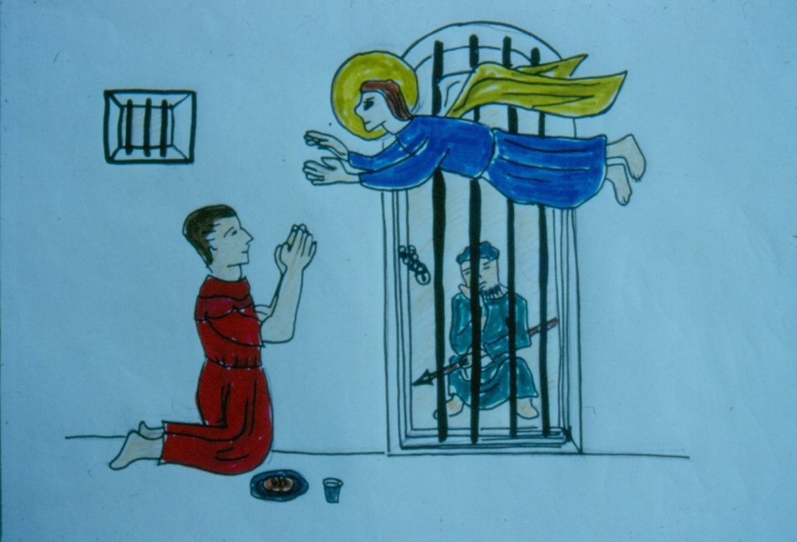
وفي أحد الأيام وبينما كان نائما ظهر له ملاك الرب وقال له . أنت بريء يا أفرام من هذه التهمة ولكنك لست بريئا من كل شيء .

Slide 13
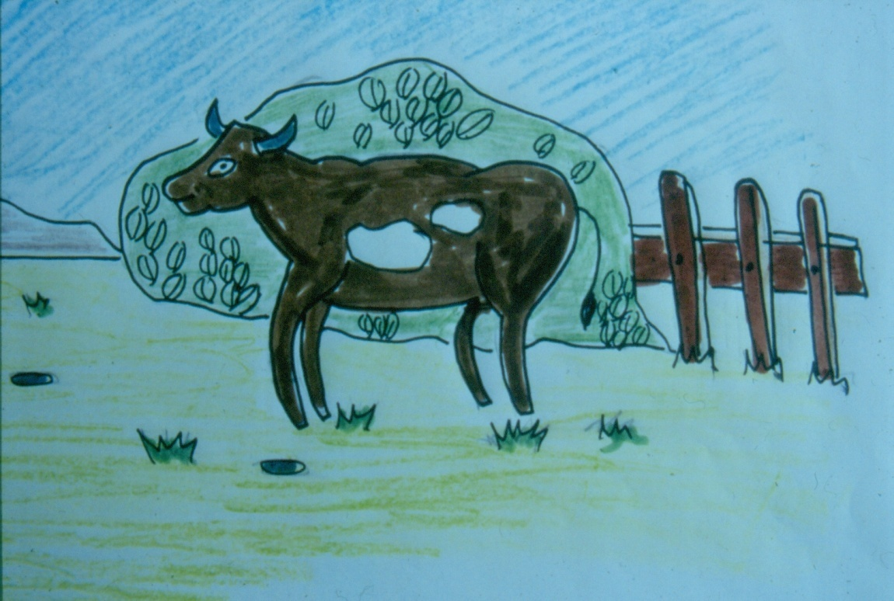
ولما استيقظ من نومه أخذ يفكر في قول الملاك . فتذكر مطاردة بقرة الرجل الفقير وعلى سوء معاملته لصاحبها الفقير , فندم كثيرا على فعلته وقرر في قرارة نفسه أنه لن يعود الى ذلك ابدا.

Slide 14
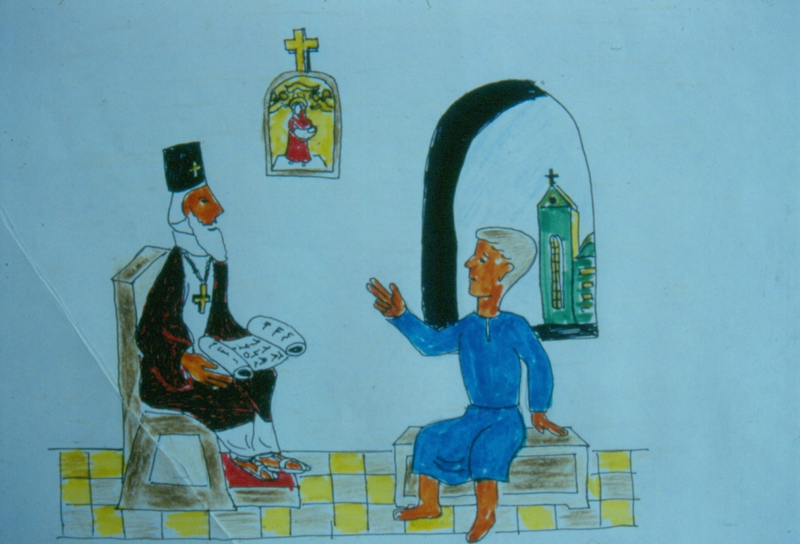
وبعد أيام أمر القاضي بالأفراج عن أفرام لظهور الحق . فأسرع أفرام الى الكنيسة نادرا نفسه لها وتتلمذ على يد مار يعقوب أسقف نصيبين وأخذ يتعلم منه الحكمة والعلم وأصول الدين . على الأخص اللغة السريانية حيث صار ضليعا بها .

Slide 15
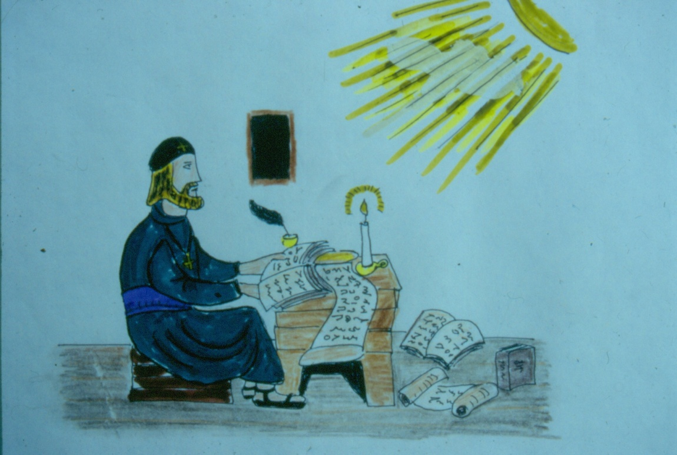
ومضت السنون وأفرام يقرأ ويتعلم في الكتاب المقدس وكتب الدين . وكان يكبر في العلم والحكمة وصار يؤلف الكتب والقصائد الدينية حتى رسمه الأسقف شماسا انجيليا. ان أفرام هو أول من ترجم الكتاب المقدس من العبرية واليونانية الى اللغة السريانية.

Slide 16
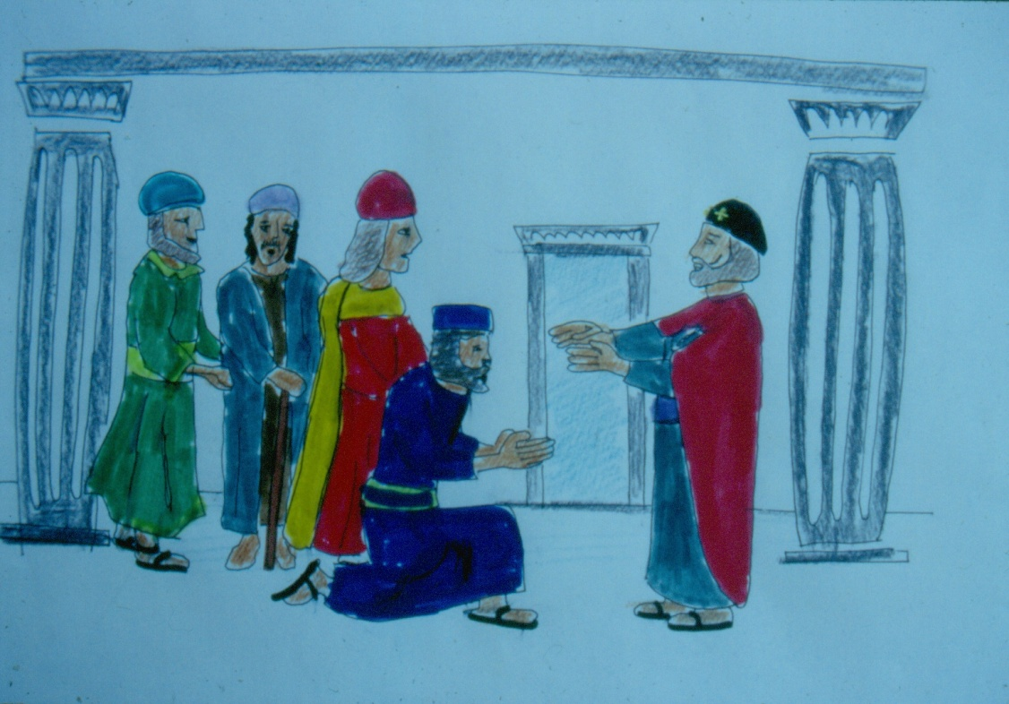
كانت في مدينة نصيبين مدرسة لعلم الدين وكان أفرام يعلم فيها ويديرها . وكان يأتيه الناس من كل مكان لينهلوا من علمه وحكمته , وأصبح اسمه على كل لسان

Slide 17
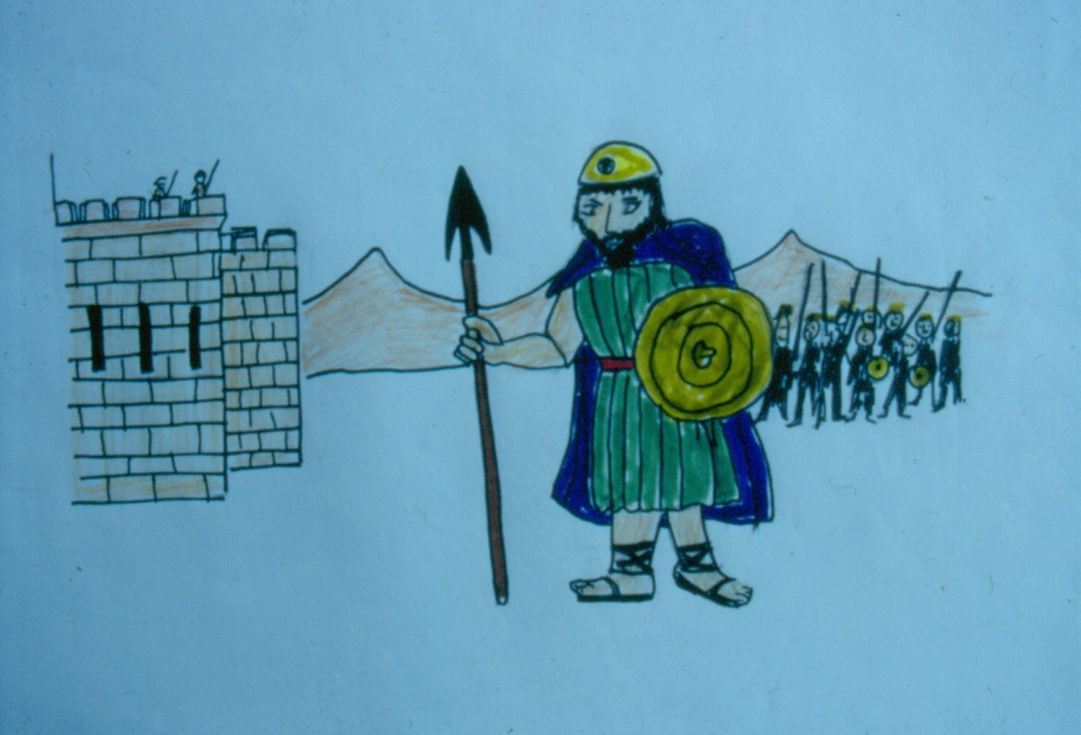
كانت نصيبين مدينة حدودية تتنازعها دولتا الفرس والرومان وتعرضت مرارا لحروب طاحنة فقد كان شابور ملك الفرس يعتزم احتلالها . سأدمرها وأبيد أهلها وأحتل قلعتها وأدمر كنائسها . ويلكم مني يا أهل نصيبين . وعلى الرغم من أن سور المدينة كان قويا جدا فقد استطاع شابور أن يحاصرها حصارا شديدا ويعرضها لخطر عظيم.

Slide 18
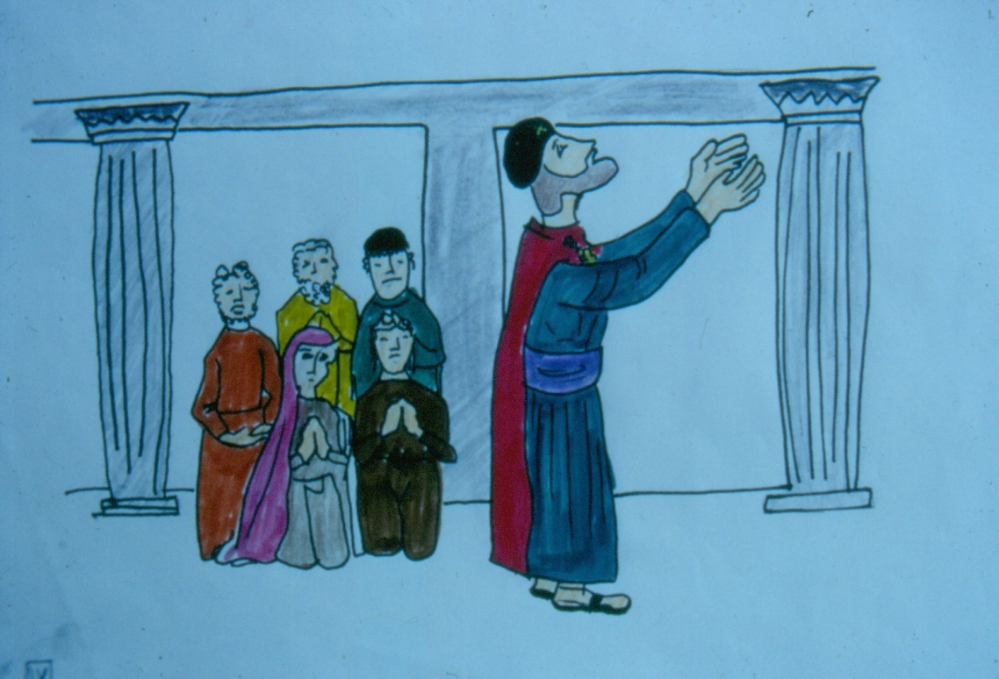
عانى أهل المدينة من الحصار فالتمسوا من أفرام أن ينجدهم فطلب منهم الصلاة الى الله وصلى معهم :“يا رب أبعد الأعداء عن مؤمنيك وتحنن عليهم . لأنهم بحاجة اليك“ .

Slide 19
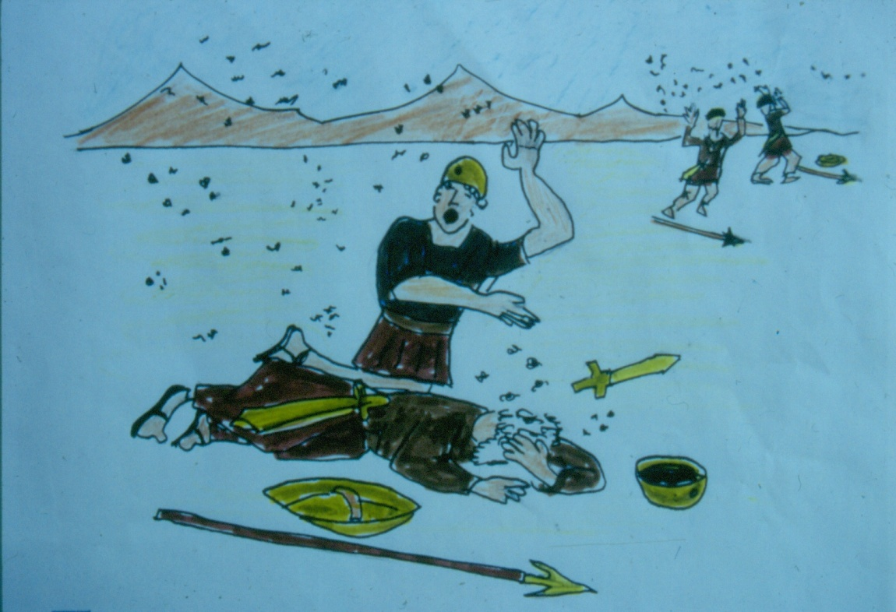
استجاب الرب لدعاء أفرام فأرسل على الأعداء أصناف البعوض والحشرات فانقضت على الجنود وقرصهم فدب الرعب فيهم وانسحبوا ونجت المدينة من شر شابور

Slide 20
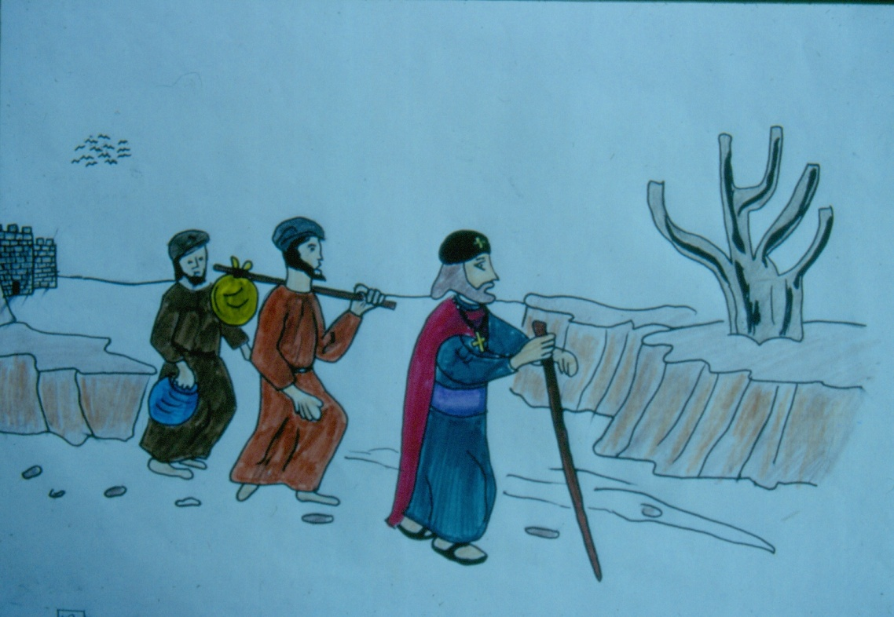
ولكن الحروب تتالت وكان لا بد للمدينة أن تسقط بيد الفرس فاضطر أفرام وتلاميذه أن يرحلوا عنها .

Slide 21
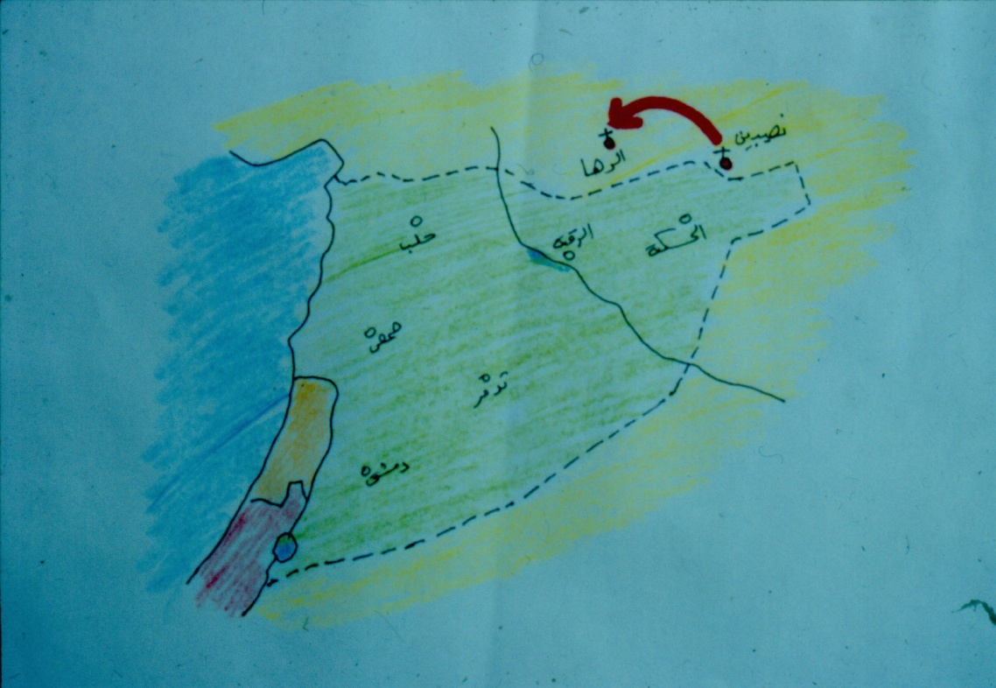
انتقل أفرام من مدينة نصيبين الى مدينة الرها حاملا معه علمه وحكمته.

Slide 22
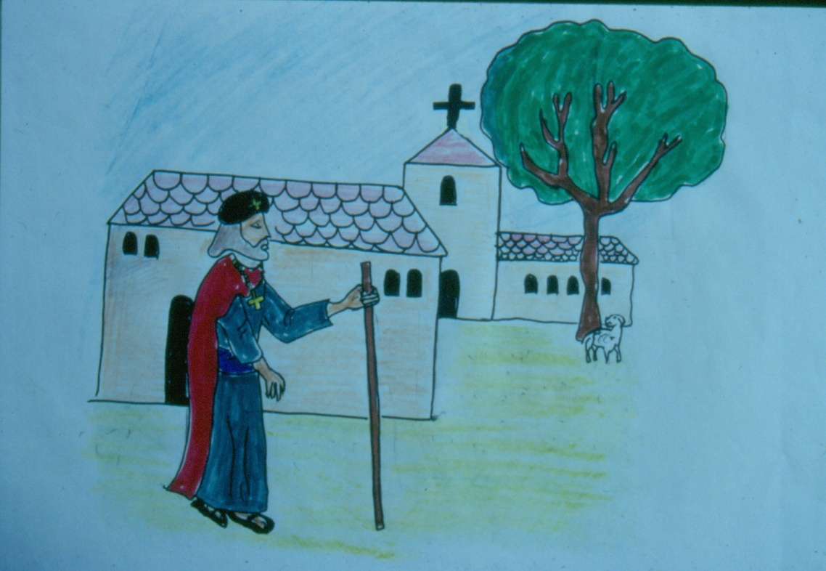
وصل افرام الى مدينه الرها فوجدها كبيرة يعمها الخير والسلام وكم كان سروره عظيما عندما صعد الى جبلها فوجد أديرة لا عدد لها وفيها رهبان كثيرون وشعبها يتسم بالفطنة والذكاء.

Slide 23
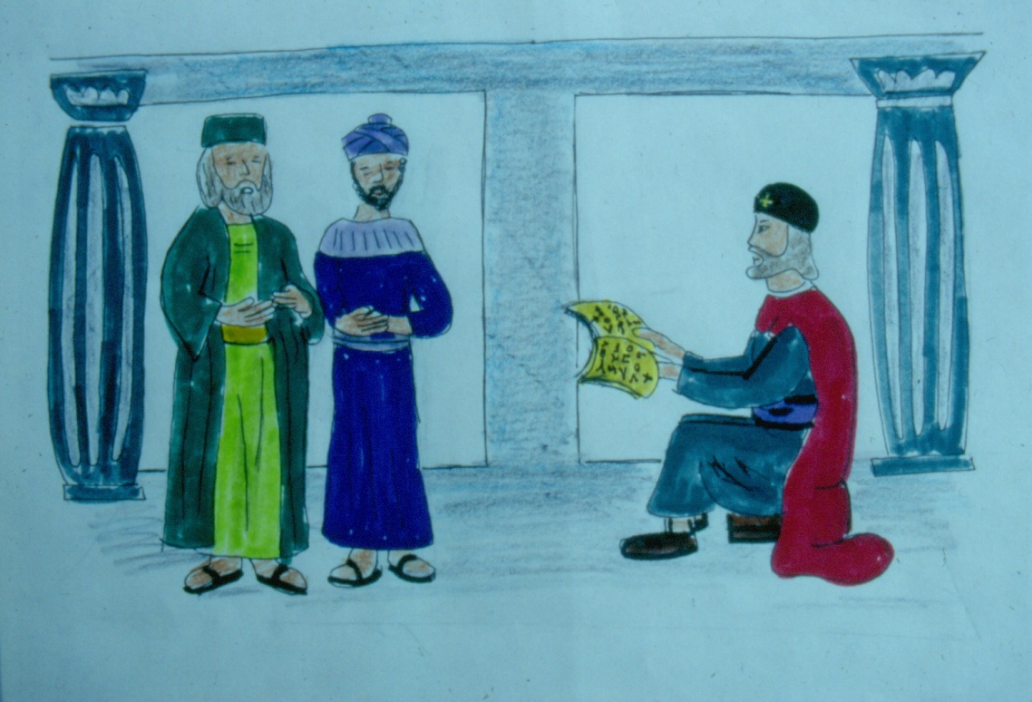
استقر أفرام في الرها وعاد من جديد يدرس ويعطي تلاميذه الحكم وما أن ينتهي من دروسه حتى يعود الى غرفته ويباشر بالتأليف والمطالعة.

Slide 24
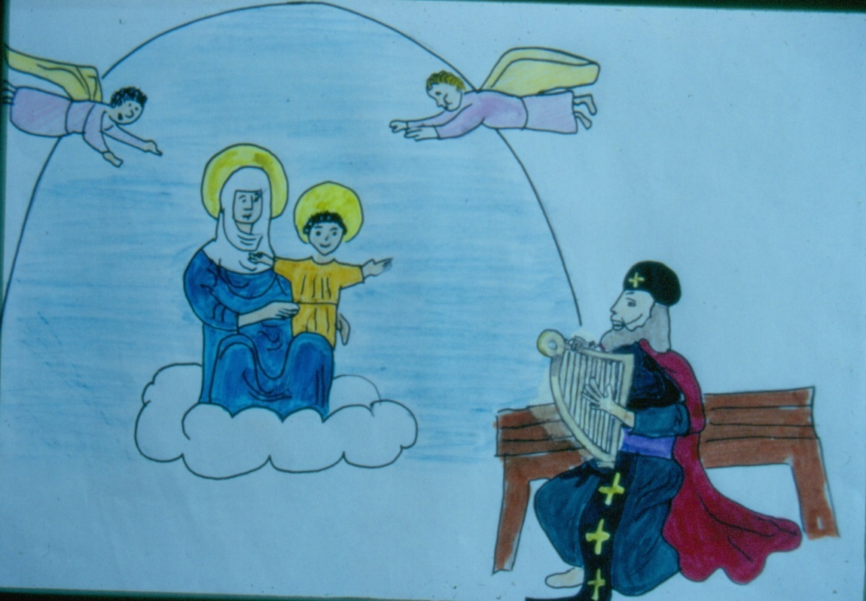
كان أفرام يحب العذراء ويمجدها ايمانا منه بأنها أم يسوع فادينا فكان يؤلف في تكريمها القصائد لأنه منها ولد الرب يسوع.

Slide 25
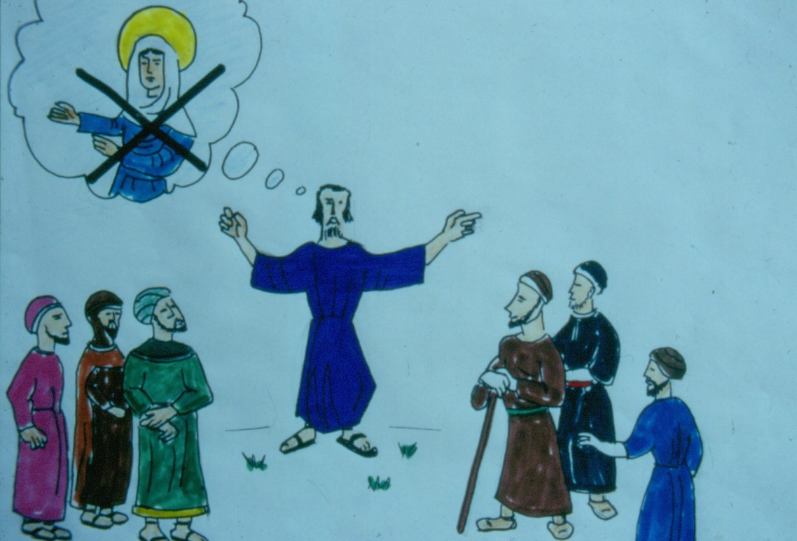
في ذلك الزمان ظهر أعداء للكنيسة أرادوا تخريبها وتدمير معتقداتها الألهية . فصار بعضهم يشكك في تجسد المسيح ويحاربون العذراء كأما للأله ويدعون أنه لا مبرر لتكريمها وتمجيدها
فهي مثل باقي النساء

Slide 26
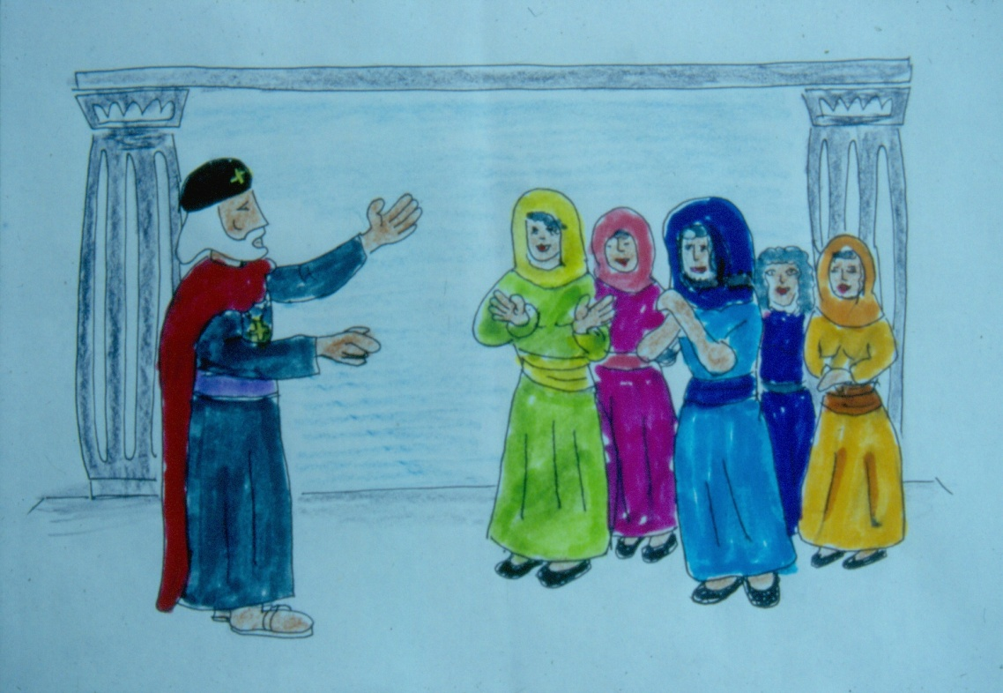
فغضب أفرام كثيرا من هذه التداجيل وابتكر اسلوبا جديدا في الدفاع عن العذراء لم يبتكره أحد ولم يسبق له مثيل. اذ أسرع وأنشأ جوقة ترتيل من الفتيان والأطفال وعلمهن ما كتبه من قصائد ملحنة عن العذراء ومكانتها في الكنيسة وصاروا يرتلونها داخل الكنيسة وخارجها في المناسبات فينقلن التعاليم المسيحية الصحيحة الى كل مكان من خلال التراتيل

Slide 27
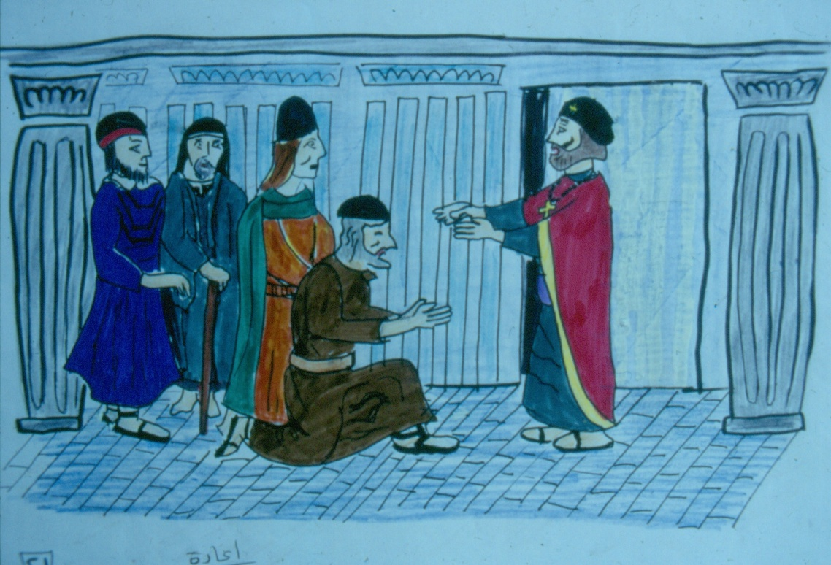
وعلى مثال معلمه كان أفرام عندما ينتهي من التعليم والوعظ يصرف تلاميذه ويسرع الى الخلوة والصلاة.

Slide 28
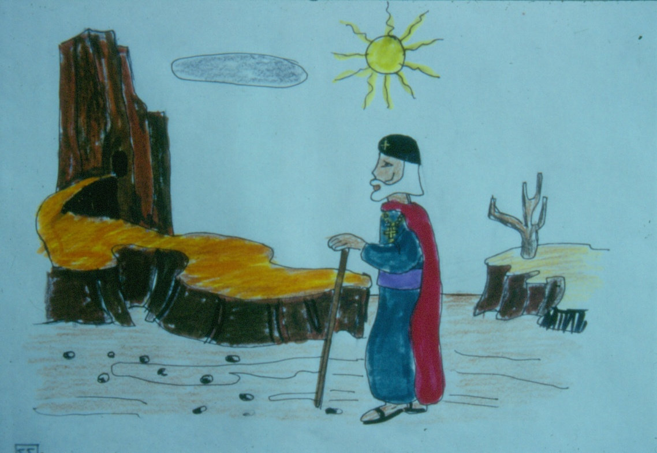
ينطلق وحيدا الى البرية حيث الهدوء والسكينة وهناك يلتقي بربه

Slide 29
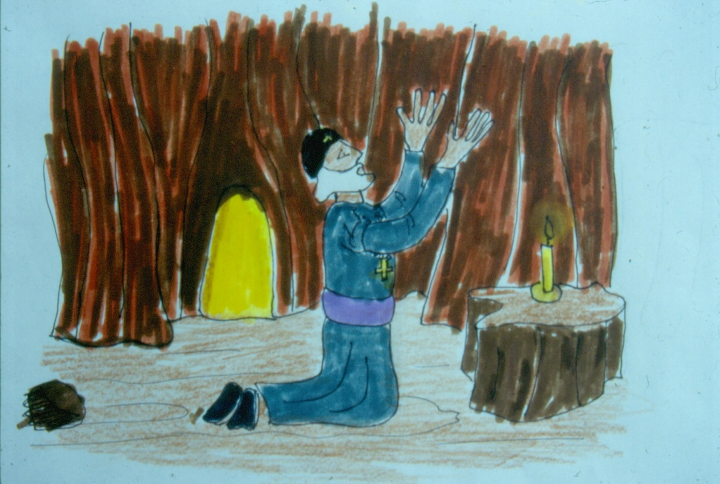
يجثو على ركبتيه ويصلي في الخفية وأبوه السماوي يسمعه ... يصلي ويتقبل من الروح القدس الهاماته ونعمه ...

Slide 30
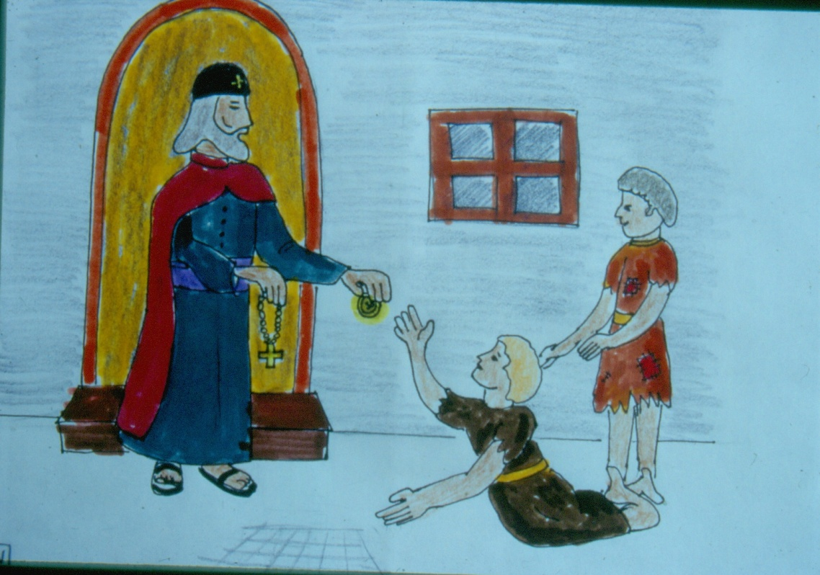
وحدثت مجاعة عظيمة في الرها فجند أفرام قواه للخدمة الأجتماعية فكان ينتقل بين الأغنياء ليجمع منهم الأموال ليعطيها للفقراء والمحتاجين.

Slide 31
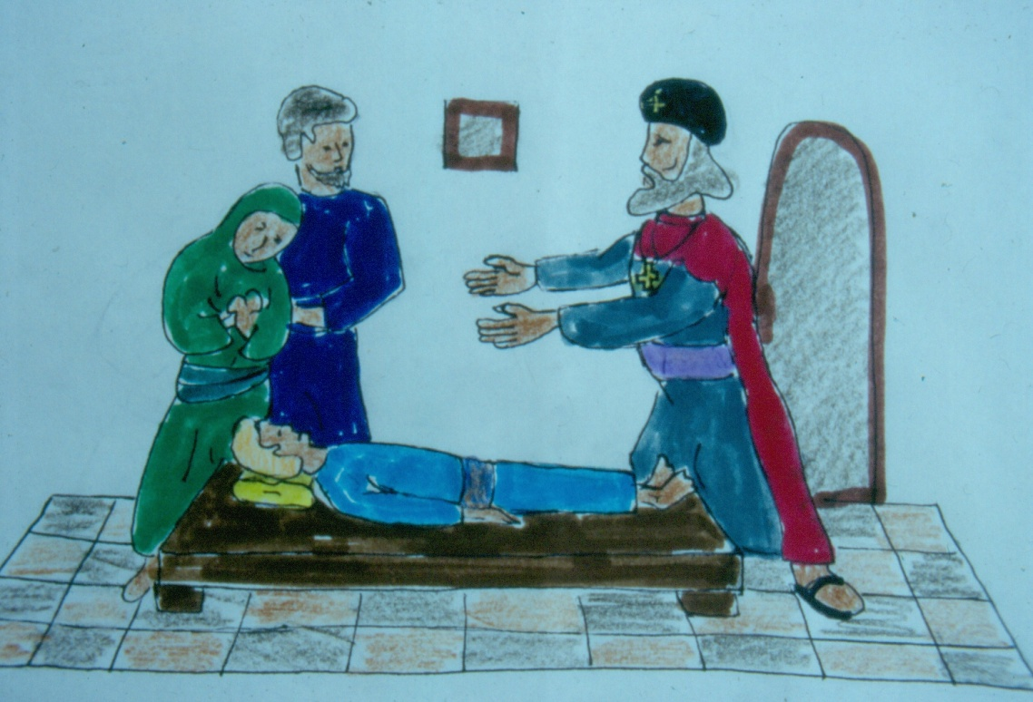
تسببت المجاعة في انتشار مرض الطاعون فصار أفرام يدور على المرضى يشجعهم ويساعدهم ويتفانى في خدمتهم

Slide 32
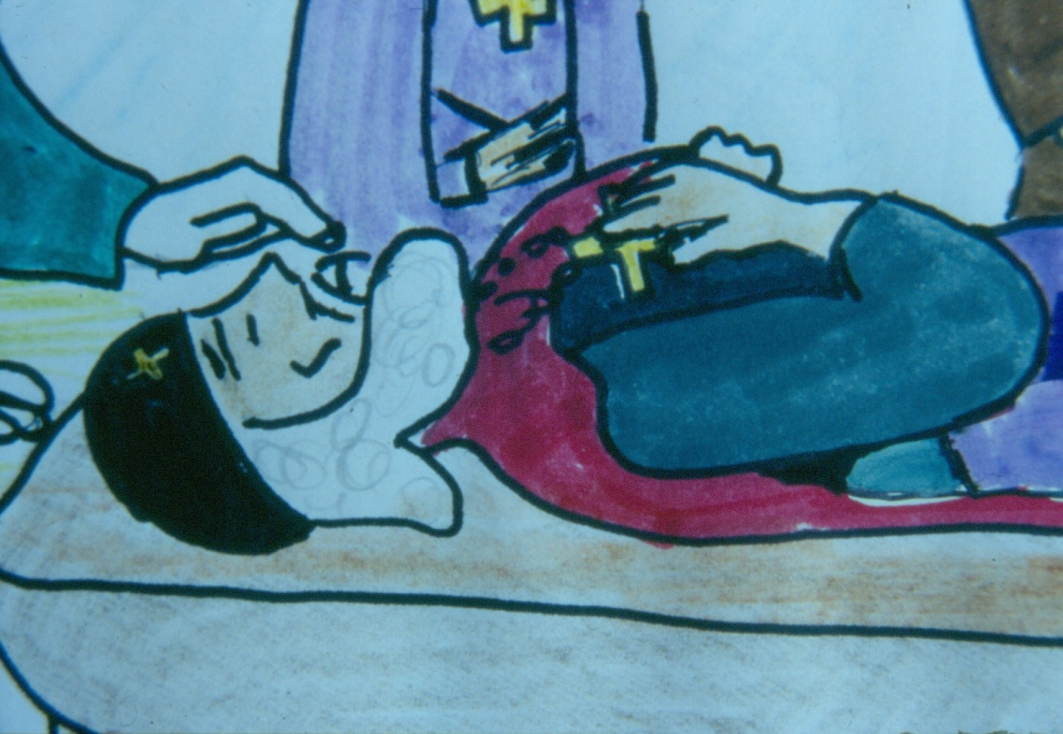
الى أن اصابه مرض الطاعون فلزم الفراش أياما معدودة الى أن دعاه الله الى السماء وتوفي .

Slide 33
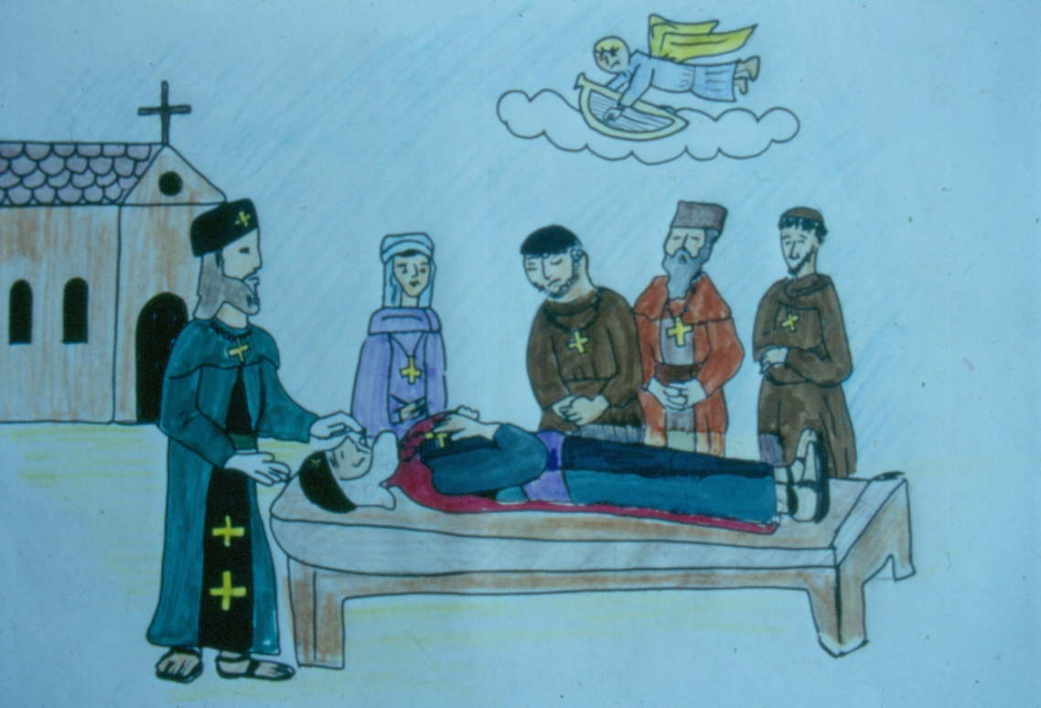
وقبل أن يموت أعطى تلاميذه وصيته الأخيرة التي كانت دوما تحثهم على العمل الدؤوب والأيمان الحق المقرن بالأفعال

Slide 34
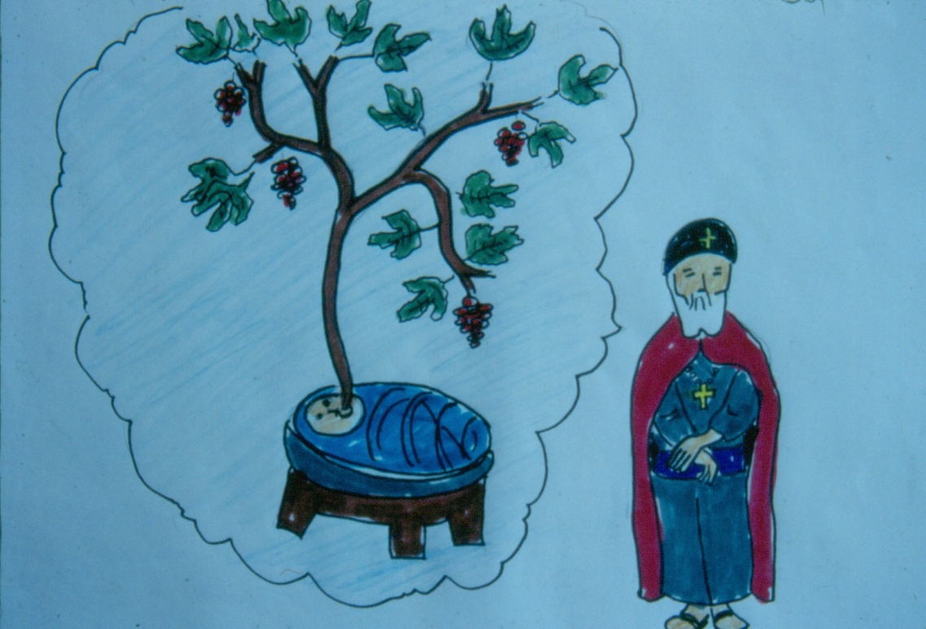
كما ذكر في وصيته أنه شاهد وهو صغير حلما بأن كرمة نبتت من لسانه وأثمرت عناقيد وافرة وأوراقا ففسر أفرام هذا الحلم أن الأوراق ترمز الى تعاليمه اللاهوتية والعناقيد ترمز الى قصائده وتراتيله الشعرية التي حارب بها الضلال
هذا هو أفرام المؤمن الذي استغل المواهب التي أعطاه الله اياها في نشر التعاليم المسيحية ونحن نستخدم مواهبنا في تمجيد الرب وخدمته ؟

